Slide 1
Таймеры
Что такое таймер?
Что он может?
Что может SysTick?

Slide 2
SysTick
Счетчик; может считать от максимума до нуля (вниз)
Максимум (период) можно задавать
Может генерировать прерывание при достижении нуля
Частота счета всегда одинаковая
Прерывание только по одному событию

Slide 3
Таймеры общего назначения
Счет от нуля или к нулю
Период можно задавать
Частоту счета можно задавать
Может управлять другими периферийными устройствами (например, дергать ногой) – “output compare”
Может подчиняться другим периферийным устройствам (например, запускать счет по сигналу) – “input capture”
Прерывания по многим событиям

Slide 4
Настройка SysTick
Нужно вызвать функцию SysTick_Config(период)
Это все! Настраивать можно только период, прерывание уже разрешено, счет запустится сразу же.

Slide 5
Настройка таймера общего назначения
Подключить в проект файл SPL\src\stm32f10x_tim.c
Таймер нужно затактировать (и выбрать предделитель для шины)
Нужно заполнить специальную структуру, которая задает период, направление счета, частоту через предделитель (и еще пару вещей)
При необходимости, заполнить еще одну структуру для input capture/output compare на нужном канале
Вызвать еще одну функцию, если таймер это TIM1 или TIM8
При необходимости, разрешить прерывания
Запустить счет

Slide 6
Как задается частота?
Как хотелось бы?
Хотелось бы просто написать число – частоту в герцах.
Как есть на самом деле?
Нужно написать число – предделитель – на которое будет делиться частота тактирования.
(см. reference manual с. 90 рис. 8)

Slide 7
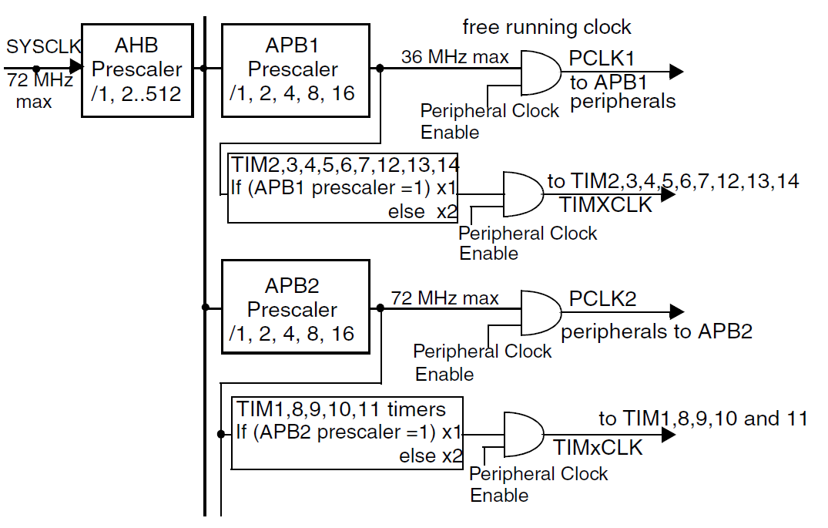
Схема тактирования
Полная схема - (см. reference manual с. 90 рис. 8)

Slide 8
Схема тактирования
Частота ядра (SYSCLK, у нас равная 72 МГц) делится на предделитель шины AHB.
Потом (в зависимости от номера таймера) полученная частота делится на предделитель шины APB1 или APB2.
Потом она умножается на 2, если предыдущий предделитель не равен 1.
В наших проектах все таймеры тактируются от SYSCLK.
В наших проектах есть глобальная переменная SystemCoreClock, хранящая частоту ядра в герцах.

Slide 9
Как затактировать таймер?
Если таймер висит на шине АРВ1 – то с помощью функции RCC_APB1PeriphClockCmd
Если таймер висит на шине АРВ2 – то с помощью функции
RCC_APB2PeriphClockCmd
Предделители для тактирования меняются с помощью функций:
RCC_PCLK1Config – для APB1
RCC_PCLK2Config – для APB2
RCC_HCLKConfig – для AHB

Slide 10
Как настроить таймер?
создать экземпляр структуры типа TIM_TimeBaseInitTypeDef
заполнить ее значениями по-умолчанию (функцией TIM_TimeBaseStructInit)
заполнить нужные поля
передать ее в функцию TIM_TimeBaseInit

Slide 11
Структура TIM_TimeBaseInitTypeDef
typedef struct
{
uint16_t TIM_Prescaler;
uint16_t TIM_CounterMode;
uint16_t TIM_Period;
uint16_t TIM_ClockDivision;
uint8_t TIM_RepetitionCounter;
} TIM_TimeBaseInitTypeDef;
предделитель для таймера
(максимум 65 535)
направление счета
период (максимум 65 535)

Slide 12
Предделитель
А что будет, если предделитель сделать равным 0?
Т.к. на 0 делить бессмысленно, предделитель равный 0 – это предделение на 1.
А предделитель равный 1 – это предделение на 2.
А предделитель равный 2?
Правильно, предделение на 3.

Slide 13
Как разрешить прерывания?
В самом таймере – функцией TIM_ITConfig – здесь нужно будет выбрать конкретное событие
В контроллере прерываний - NVIC_EnableIRQ – разрешить прерывание от конкретного таймера
__enable_irq() – если вы глобально запрещали прерывания до этого
Обработчик должен называться TIMx_IRQHandler, где x – номер таймера.

Slide 14
Как запустить таймер?
Вызвать функцию TIM_Cmd.

Slide 15
Подвох с прерыванием
Сигнал прерывания не сбрасывается сам!
При входе в прерывание его нужно сбросить руками, с помощью функции TIM_ClearFlag

Slide 16
Напишите код, который будет генерировать звуковой сигнал с частотой 100 Гц с помощью TIM2

Slide 17
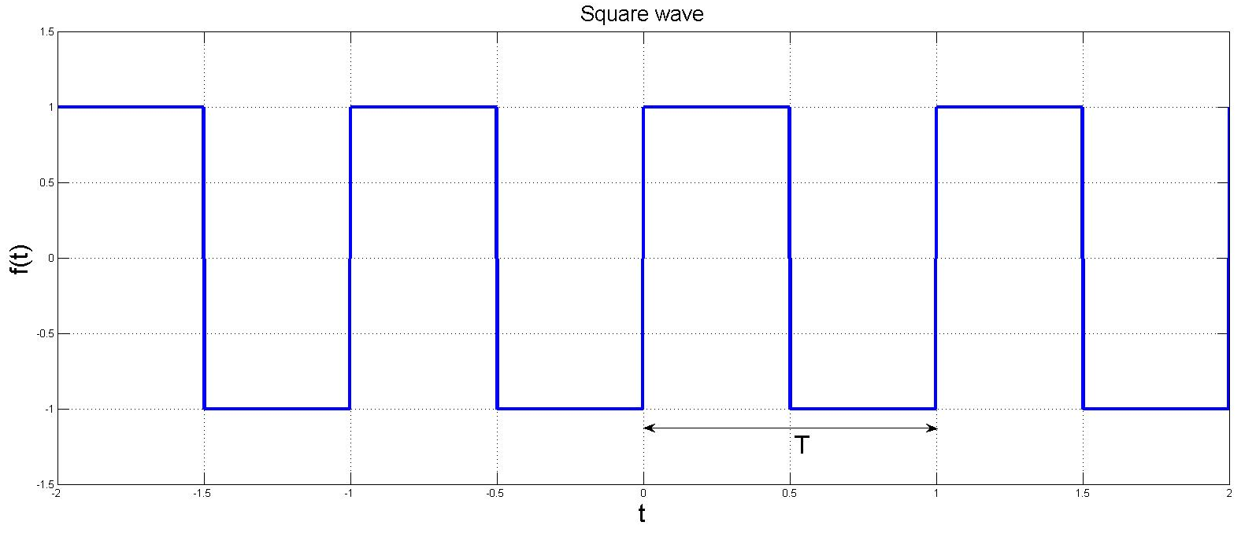
Меандр
Как выглядит сигнал, который вы подаете на динамик?
Сколько у него независимых параметров?
Амплитуда
Частота

Slide 18
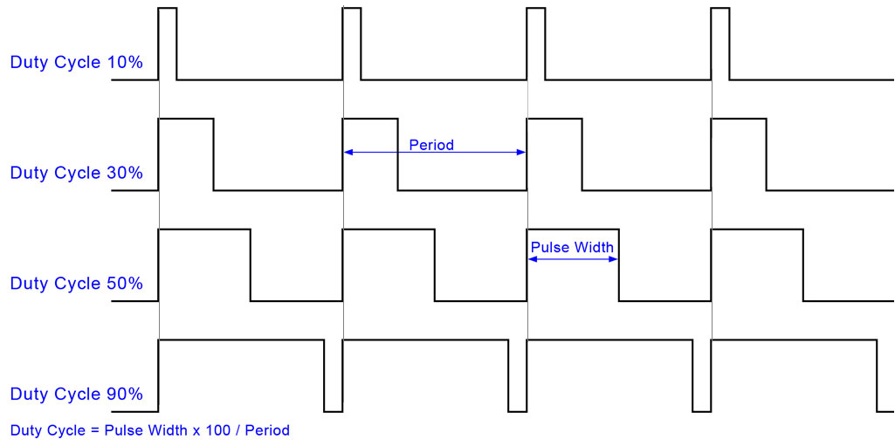
ШИМ
ШИМ – Широтно-Импульсная модуляция (PWM)
Duty cycle – коэф. заполнения ( обратная величина – скважность)
Частота ШИМ – 1/период

Slide 19
ШИМ – Зачем она нужна?
Управление яркостью светодиодов
Управление электродвигателями
Формирование аналоговых сигналов

Slide 20
Как формировать ШИМ?
Программно
Аппаратно

Slide 21
Программно сформируйте ШИМ с 30% заполнением.
Для проверки используйте виртуальный осциллограф в Keil:
View -> Analysis Window -> Logick Analyzer

